Slide 1


Slide 2

COOMEVA EMERGENCIA MEDICA
TE BRINDA TRANQUILIDAD
24 horas al día los 365 días del año.
Traslado de pacientes y entrega en clínicas y hospitales a personal de la institución. Según Criterio Medico de CEM.
No hay tiempo mínimos en la atención.
Personal Idóneo.
Stock de Medicamentos

Slide 3
COOMEVA EMERGENCIA MEDICA
TE BRINDA TRANQUILIDAD
Confianza del personal
Equipos
No automedicación.
Cobertura en otras ciudades
Seguridad en la noche.
Seguridad de brindar la atención en el momento que lo requiere.

Slide 4

COOMEVA EMERGENCIA MEDICA
TE BRINDA COMODIDAD
No desplazamientos innecesarios
Estabilización en el domicilio.
Guía Médica telefónica
Evita solicitar ayuda a otras persona ( familiares, amigos, vecinos).
Atención en el lugar donde se encuentre.(Área de cobertura)
Evitar prepararse para salir al centro hospitalario.
Desgaste físico
Angustia, estrés, condiciones físicas, que se vive en un centro de urgencias.
Evitar ausentismo
Disponibilidad.

Slide 5

COOMEVA EMERGENCIA MEDICA
TE BRINDA ECONOMIA
Tranquilidad en la remisión hospitalaria.
No franquicias
No copagos
Ahorro en transporte
Procedimientos en el domicilio (electrocardiograma, nebulizaciones, vendajes, Sondas, yesos)
Convenios*
No cobro de medicamentos aplicados en la atención.
Puede consultar las veces que lo requiera.

Slide 6

COOMEVA EMERGENCIA MEDICA
TE BRINDA SEGURIDAD
Por la completa dotación de nuestras unidades.
Programa de renovación de flota de vehículos cada 3 años
Stock de medicamentos tanto en vehículos como en ambulancias.
Ambulancias con dotación superior a la exigida por los estándares del Ministerio de Salud.
Personal Calificado.
Proceso adecuado en la Regulación de pacientes.
Integralidad en la atención

Slide 7

COOMEVA EMERGENCIA MEDICA
TE BRINDA CUIDADO Y TRATO HUMANO
Médicos y paramédicos con entrenamiento continúo en urgencias, emergencia y atención domiciliaria.
Calidez de la atención
Acompañamiento.
Humanización del servicio

Slide 8

COOMEVA EMERGENCIA MEDICA
TE BRINDA COMPLEMENTO AL POS
Agilidad en la atención.
No desplazamientos a Urgencias.
Valoración y estabilización en casa.
Evitar focos de enfermedades en los puntos de urgencias.
Oportunidad de atención.
Cuanto se gasta en el desplazamiento?
Cuanto se gasta en el Copago?
Costos de medicamento?
Gastos extra.
Devolución por no ameritar una atención de urgencia.
Consulta, valor agregado medicamento
Tramitología.

Slide 9

COOMEVA EMERGENCIA MEDICA
TE BRINDA CALIDAD
Certificación de calidad de todos los procesos según norma ISO 9001, versión 2008
Cumplimiento de todos los estándares de habilitación exigidos por la normas.
Programa de Calidad y de Seguridad de la Atención que propenden por unos altos estándares en la prestación integral del servicio.
Llamadas post- atención.
Historia Clinica Electrónica.
Recomendaciones de acuerdo a su patología.

Slide 10

COOMEVA EMERGENCIA MEDICA
TE BRINDA RESPALDO
Por el respaldo del Grupo Coomeva y de Coomeva Medicina Prepagada, empresa pionera del sector en Colombia, con más de 40 años de trayectoria y la confianza de nuestros usuarios.
Móviles dotadas con medicamentos y equipos.
Contratación directa con la compañía.

Slide 11




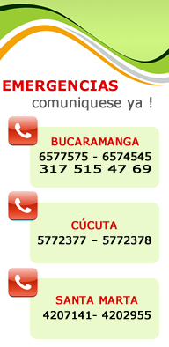



CONVENIOS

Slide 12
SERVICIOS - PRODUCTOS CEM

Slide 13
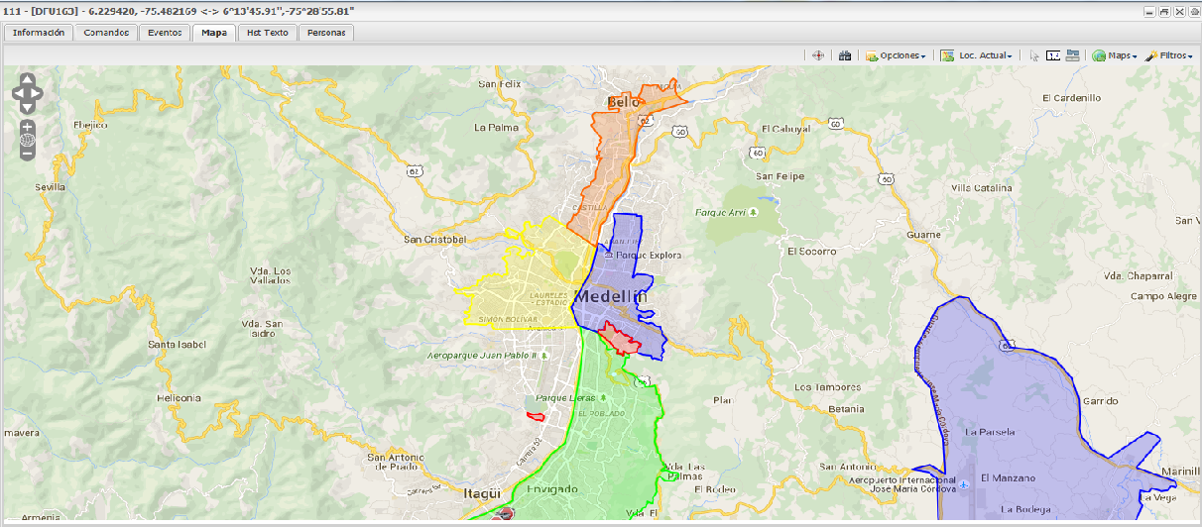
COBERTURA
Nuevo aplicativo para mapa de coberturas: WIDETECH

Slide 14
